Slide 1
Tööperestamise ja ametikohtade hindamise kasu omavalitsusele
Mariel Kivi
Nõunik
Riigihalduse osakond
Notes:
Riigihalduse ja avaliku teenistuse osakond

Slide 2

Teenistusgrupid
(tööpered)
Teenistusgrupp - sarnase funktsiooni ja töö sisuga teenistuskohtade kogum
Loodud teenistuskohtade klassifikaator
  Vabariigi Valitsuse määrus „Riigi ametiasutuste teenistuskohtade koosseisude kehtestamise kord, teenistuskohtade klassifikaator ja teenistuskohtade liigitamise kord“
Teenistuskohtade klassifikaator koosneb:
  Teenistusgruppidest (89) – sarnased tööd paiknevad ühes teenistusgrupis
  Tasemetest – igale tasemele vastab kindel punktiväärtus
Sarnane erasektoriga
Keskselt uuendatakse kord aastas
Notes:
Riigis loodud teenistuskohtade klassifikaator (esimene aastal 2013), Vabariigi Valitsuse määrus „…“, ..kohustab riigi ametiasutusi oma ametikohad ära klassifitseerida. Ka kõik hallatavad asutused on oma ametikohad ära klassifitseerinud, samuti mitmed riigi sihtasutused.
Teenistuskohtade klassifikaator koosneb teenistusgruppidest. Ühte teenistusgruppi kuuluvad teenistuskohad, mis on oma tööde sisult sarnased ja võrreldavad. 89 teenistusgruppi.
Tasemed – tasemeid võib olla 2 või ka 6 ühes teenistusgrupis. Erinevad rollid nõuavad erineval määral erialaseid teadmisi ja oskusteavet ning kogemust. Taseme kirjeldus on antud peamiste tegevuste/tööülesannete loendina. Igale tasemele vastab punktiväärtus, saadud läbi analüütilise hindamise teenistuskoha ja taseme loomisel/uuendamisel.
Kõik sarnased tööd on paigutatud samadesse teenistusgruppidesse ja tasemetele. Tagab palgauuringus võrreldavad tulemused.
Võrrelda palgatasemeid. Viimane üldturu-uuring – 541 organisatsiooni, ka teatud ametikohad ka riigiasutustest (nt Rahandusministeerium analüütikud jne). Riigi palgauuringus 119 asutust.
Uuendatakse – kalibreerimiskoosolekud, tagasiside, kooskõlastamine, kehtestamine.

Slide 3
Näide teenistusgrupist (kommunikatsiooni juhtimine)
Ametinimetus | Tase | Tööväärtus-punktid
Pressiesindaja, infospetsialist | 1 | 160
Kommunikatsioonispetsialist, infonõunik, meedianõunik | 2 | 244
Kommunikatsioonijuht, kommunikatsioonijuht väikeses ja keskmise suurusega (kuni 500 töötajat) organisatsioonis, meedianõunik | 3 | 323
Kommunikatsioonijuht, suures (üle 500 töötaja) organisatsioonis või suures valitsemisalas | 4 | 492
Notes:
Iga teenistusgrupi nimetus ütleb ära selle sisu. 4 taset. Ametinimetused on pigem abistavad, tuleb lähtuda tööde kirjeldusest

Slide 4
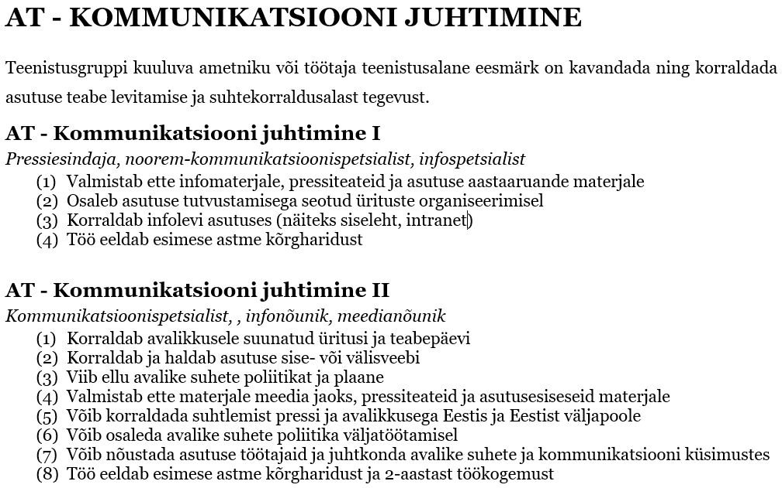
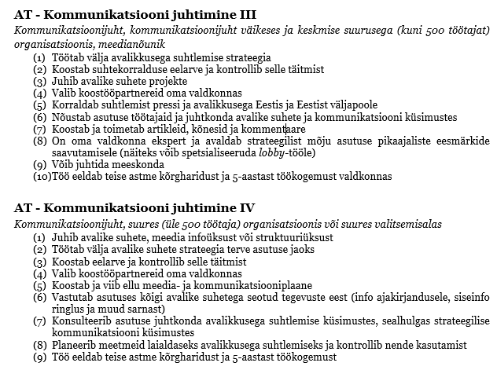
Notes:
Kataloogi väljavõte – eesmärk kirjas.
Kui see sobib, siis on olemas teenistusgrupp, tase ja punktiväärtus.

Slide 5
Tööväärtus-punktid
Analüütiline ametikohtade hindamise metoodika
  Meetod on Fontese (palgauuringud) poolt välja töötatud ja edasi arendatud toetudes Rahvusvahelise Tööorganisatsiooni (ILO) soovitatud meetodile ning kasutusele võetud kolmes Balti riigis
Töid hinnatakse tööks vajalike eelduste, töö sisu ja vastutuse kaudu:
  Haridus
  Erialane kogemus
  Töö reguleeritus
  Mõtteülesande keerukus
  Koostöö ja juhtimine
  Vastutus tööprotsesside eest
  Otsuste mõju
  Töö tervise- ja eluohtlikkus (füüsilise töö korral)
Notes:
Igale tasemele vastab tööväärtuspunkt ehk kui te suudate leida õige teenistusgrupi ja taseme, siis on tööväärtuspunktid teil juba olemas.
Haridus Kirjeldab tööülesannete täitmiseks vajalikku haridust. Millist haridust on selle ametikohaülesannete täitmiseks vaja
Erialane kogemus Kirjeldab tööks vajalikku professionaalset kogemust. Punktide määr otsustatakse kahe teguri põhjal: 1) töökogemus antud erialal (vastavas valdkonnas) ja 2) töökogemus vastavatel ametikohtadel (nt. juhtimistööd, projektijuhtimine jne.).
Töö reguleeritus Kirjeldab tööülesannete ja meetodite kirjeldatuse taset ja detailsust ning tööprotsesside keerukust. Tööd tehakse vastavalt ettekirjutustele vs organisatsiooni üldised eesmärgid
Mõtteülesande keerukus Kirjeldab otsustusmehhanismide keerukust, alternatiivsete valikute hulka lahenduste leidmisel, töödeldava informatsiooni hulka ja tööks vajaliku loovuse taset. Kas peab ise otsima lahendusi, on need ette defineeritud.
Koostöö ja juhtimine Kirjeldab juhtimise, koordineerimise ning koostöö ulatust ning iseloomu. Ühes struktuuriüksuses, mitmes organisastioonis
Vastutus tööprotsesside eest Kirjeldab kõigi antud töökoha juhtida olevate protsesside hulka selles organisatsioonis, nende struktuuriüksuste suurust ning hulka, mille tulemuste eest antud ametikoht vastutab. Ainult oma töö või kogu organisatsiooni tulemuste eest.
Otsuste mõju Näitab kuivõrd laiahaardelist ja kaugeleulatuvat mõju organisatsiooni jaoks omavad antud ametikoha poolt tehtud otsused. Oma organisatsioon, kodanikud, rahvusvaheline.
Töö tervise- ja eluohtlikkus (füüsilise töö korral) puudub otsene ohuvõimalus, igapäevane füüsilise trauma oht, kemikaalide/bakteriaalne jne (politsei, päästja, laborant)
Iga kriteeriumi punktid liidetakse kokku

Slide 6
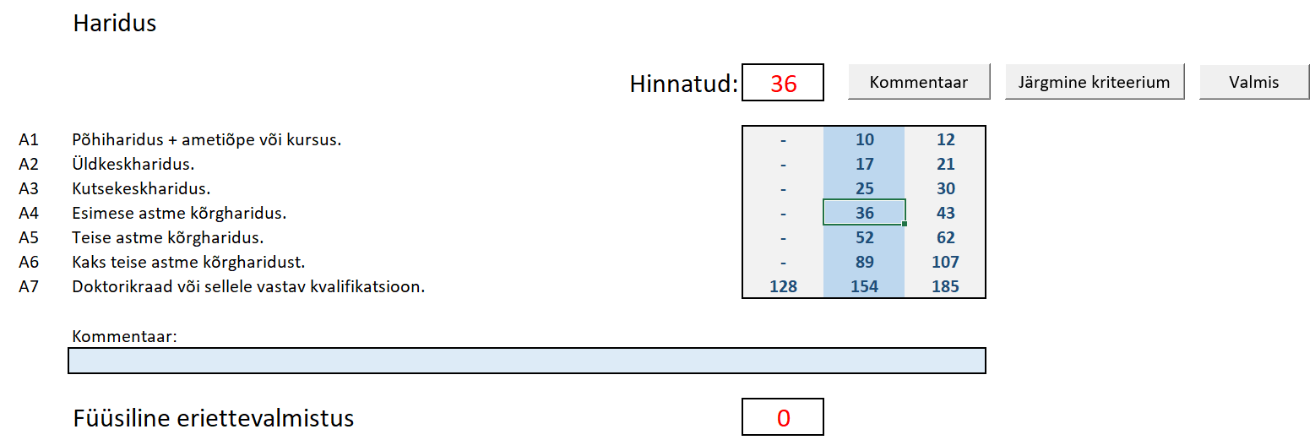
Notes:
Kui ametikoht nõuab kirjeldatud taseme kõrgharidust, nt kõrgharidus, kuid puudub eelistus konkreetse eriala suhtes või on sobivate erialade ring lai (üle kolme eriala), siis sellisel juhul määratakse keskpunktid. Maksimumpunktid määratakse juhul, kui ametikoht nõuab spetsiifilise kõrghariduse olemasolu (2-3 alternatiivi, näiteks õigusteadus või ärijuhtimine vms) või kui lisaks nõutakse vähemalt 1-aastast erialast koolitust täiend- või tasemeõppes.

Slide 7
Vastutustasandite kirjeldus | Tööväärtus- punktid
Lihttööd (koristaja, valvur) | 79-84
Toetavad tööd (administraator, autojuht) | 91-129
Nooremspetsialistid | 130-227
Keskastmespetsialistid | 228-300
Tippspetsialistid, esmatasandi juhid | 301-397
Keskastmejuhid, valdkonnajuhid, asekantslerid, väikese asutuse peadirektorid) | 398-696
Tippjuhid (peadirektorid, kantslerid) | 864-995
Notes:
Tippjuhid – 60 in asutus vs 600
Kui on soov luua palgavahemikud gruppides, siis saab kas analüütilise hindamismeetodiga või tööperede tase,etelt tulnud punktidega need luua.

Slide 8

Kasu ametikohtade tööperestamisest/hindamisest
Tagab teenistuskohtade võrreldavus asutuste siseselt ja vaheliselt
  Võimalik järjestada töid organisatsiooni sees, tehes need omavahel võrreldavaks ja mõõtes erinevate tööde väärtust organisatsiooni jaoks
Vähendad subjektiivsust tööde väärtuse hindamisel
Tagab avaliku teenistuse teenistuskohtade palkade võrreldavus riigi ametiasutuste vahel ning erasektori palgaturu andmetega
Aitab kaasa erinevate avaliku teenistuse teenistuskohtade arvu ja selle muutumise planeerimisele
  Võimalus luua selge aluse võimalikult õiglase ja põhjendatud palgasüsteemi kujundamiseks
  Lisaks on võimalik teha omavahel võrreldavaks erinevate organisatsioonide tööd, kasutades sama ametikohtade hindamise metoodikat. Punktide alused saab võrrelda ka neid töid, mille jaoks sobivat teenistusgruppi pole (väike valim, võrdlus erasektoriga, nt päästetööd, poliitika kujundamine)
Notes:
See loob võimaluse võrrelda sarnaste tööülesannetega teenistuskohti erinevates asutustes. Samas võib erinevatesse teenistusgruppidesse klassifitseeritud teenistuskohti omavahel võrrelda ühe asutuse siseselt: milline on nende arvuline jaotus, palgaastmete võrdlus erinevate teenistusgruppide tasemete vahel jne.
Palkade võrreldavus - Kord aastas palgauuring – riigi ametiasutused, hallatavad ja osad sihtasutused. Kogupalk/põhipalk. Kord kvartalis põhipalk riigiasutuste võrdlus.
Võrdlus, kuidas erinevad funktsioonid on inimressursiga kaetud; kuidas on jaotunud erialase kompetentsi või juhtimise astmed erinevates funktsioonides; milline on teenistuskohtade arvuline suhe erinevate teenistusgruppide ja tasemete vahel; kuidas tööde iseloom ajas muutub ning kas see vastab riigi arenguvajadustele
Mida selgem palgasüsteem, seda parem kommunikatsioon. Päästetöid ei saa üldse võrrelda, poliitika kujundamist saab võrrelda vaid riigis omavahel.

Slide 9
Notes:
Iga kvartal põhipalkade võrdlust. Statistikud. 01.12.2023 pidevalt võrdlus olemas
Saab kasutada värbamisel, oma asutuse palgataseme võrdlemisel.
Vaadates vaid punktiväärtust, siis nähtav et see võib varieeruda vastavalt valdkonnale, nt IT.

Slide 10
Materjalid
  Ametikohtade hindamise käsiraamat:
    https://fin.ee/riigihaldus-ja-avalik-teenistus-kinnisvara/avalik-teenistus/palgakorraldus#ametikohtade-hindami
  Riigi ametiasutuste teenistuskohtade koosseisude kehtestamise kord, teenistuskohtade klassifikaator ja teenistuskohtade liigitamise kord (teenistusgrupid Lisa 4):
    https://www.riigiteataja.ee/akt/131012023008
  Keskvalitsuse palgauuringu tulemused (01.05.2023 seisuga):
    https://fin.ee/riigihaldus-ja-avalik-teenistus-kinnisvara/avalik-teenistus/personali-ja-palgastatistika#keskvalitsuse-asutus
Notes:
Lisa 4 pole ametinimetusi ja haridus/kogemusnõudeid

Slide 11

Nõuanded, mida koju jõudes teha, et kuuldut soovi korral rakendada
Küsi mariel.kivi@fin.ee teenistuskohtade klassifikaatori juhendit ja kataloogi, analüütilise hindamise tööriista ja kvartaalset palgavõrdlust
Jaga oma asutuse ametikohad teenistusgruppidesse ja tasemetesse, hinda vajadusel ametikohad analüütilise meetodi alusel
Võrdle oma asutuse ametikohtade palkasid nii asutuse sees kui ka riigiasutustega. Tulevikus ka KOVidega?
Notes:
Ei ole võrdlust KOVidega. Mõned KOVid on jaganud teenistusgrupid ära, kasutavad erasektori võrdlust, ka riigivõrdlust. Nt palkade avalikustamisega andmed?

Slide 12
Aitäh!

